Slide 1
352장 십자가 군병들아
1절
1절-1 2절-2 3절-3 4절-4
1/8

Slide 2
1절
1절-1 2절-2 3절-3 4절-4
2/8

Slide 3
2절
1절-1 2절-2 3절-3 4절-4
3/8

Slide 4
2절
1절-1 2절-2 3절-3 4절-4
4/8

Slide 5
3절
1절-1 2절-2 3절-3 4절-4
5/8

Slide 6
3절
1절-1 2절-2 3절-3 4절-4
6/8

Slide 7
4절
1절-1 2절-2 3절-3 4절-4
7/8

Slide 8
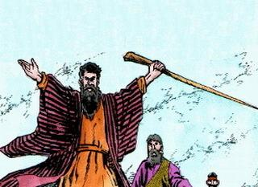
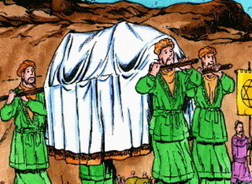
4절
1절-1 2절-2 3절-3 4절-4
8/8

